Slide 1

Chào mừng các emđến với tiết học hôm nay
TOÁN
Lớp 1 – Tuần 6 – Thứ tư

Slide 2
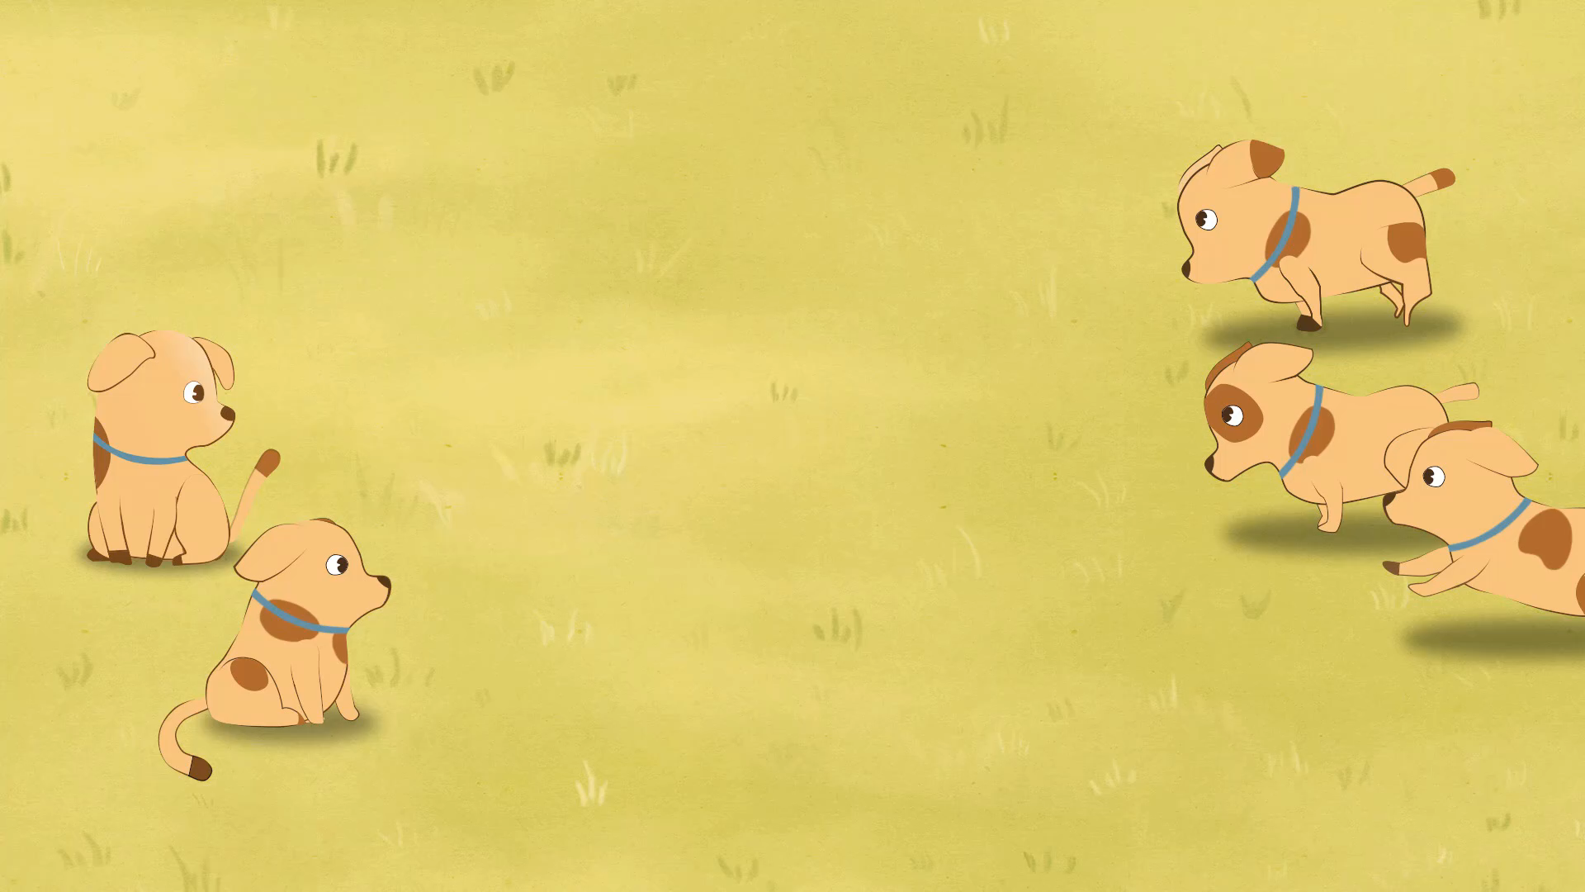
KiÓm tra bµi cò
2 + 3 =
5

Slide 3
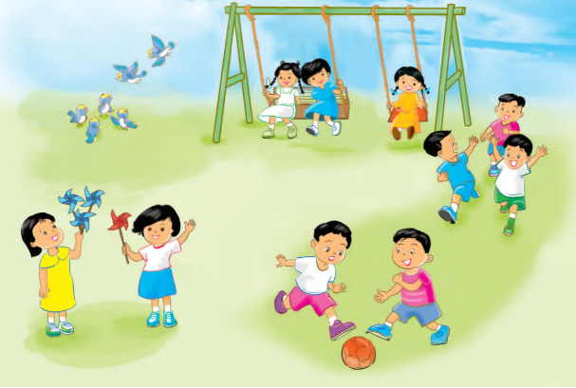


Thứ tư, ngày 27 tháng 10 năm 2021
Toán
PHÉP CỘNG TRONG PHẠM VI 6
(tiết 1)

Slide 5
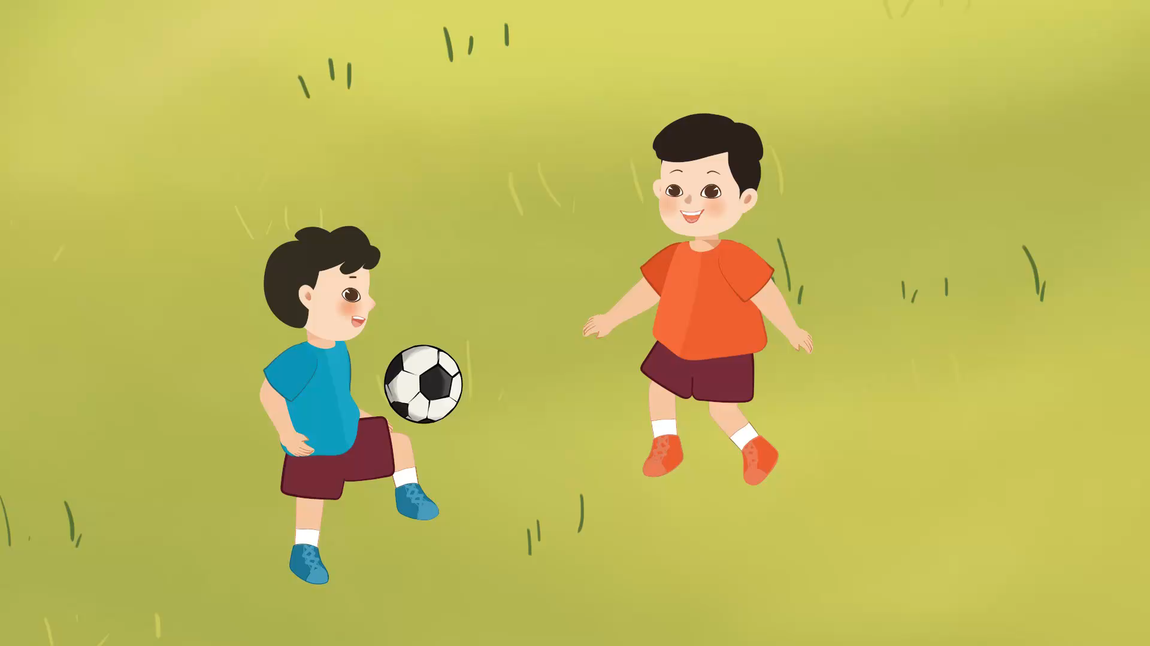
2 + 3 = 5

Slide 6

4 + 2 = 6

Slide 7
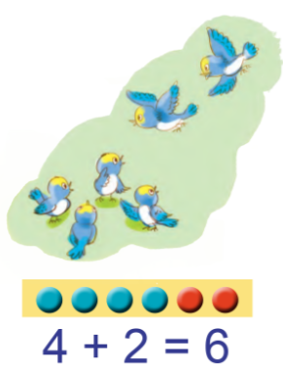
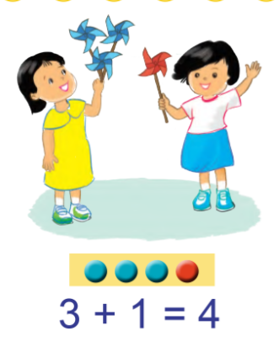
KẾT LUẬN

Slide 8


THƯ GIÃN

Slide 9
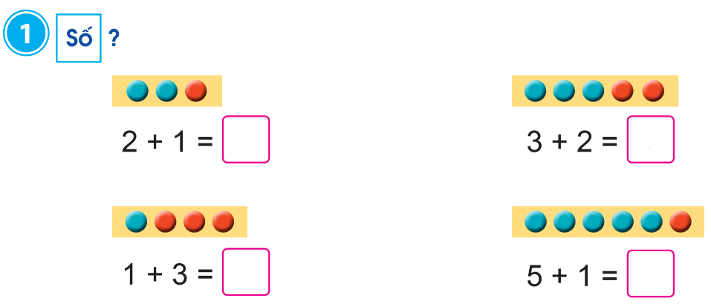
3
5
4
6

Slide 10
2. Tính
2
3
1 + 1 =
1 + 2 =
6
1 + 5 =
4
6
2 + 2 =
2 + 4 =
6
3 + 3 =
5
5
4 + 1 =
2 + 3 =
5
1 + 4 =

Slide 11
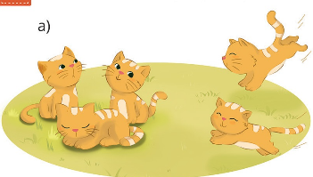

3. Xem tranh rồi nêu phép cộng thích hợp
b)
3 + 2 = 5
4 + 1 = 5

Slide 12
Chúc các con
chăm ngoan, học giỏi.

